Slide 1
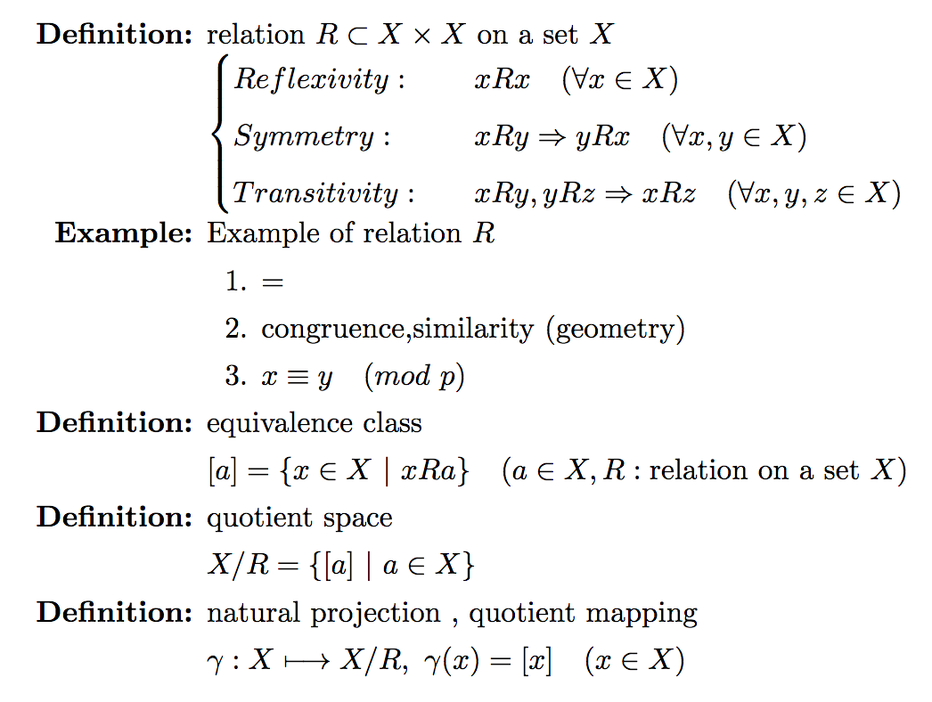
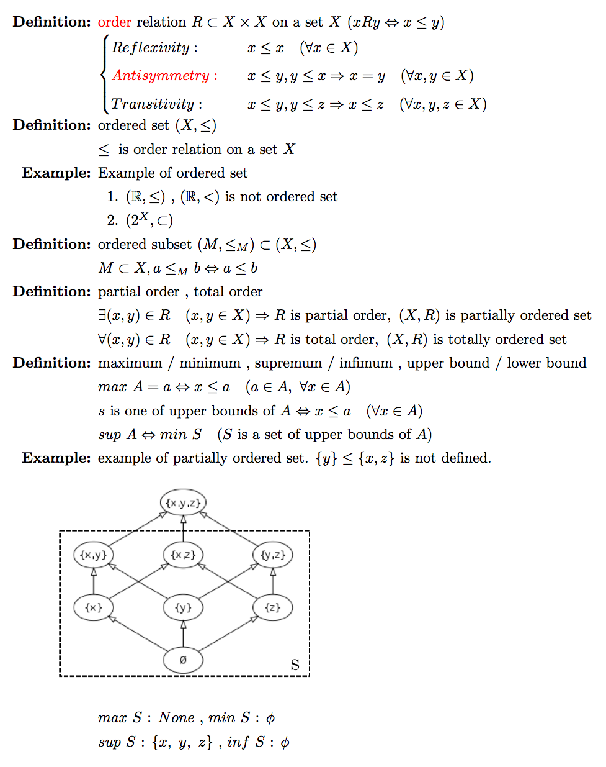
集合 & 位相 ( cheat sheet )
Binary Relation

